Slide 1
《国家危险废物名录》
修订要点
广州市固体废物管理中心 孙 磊
2021年3月

Slide 2
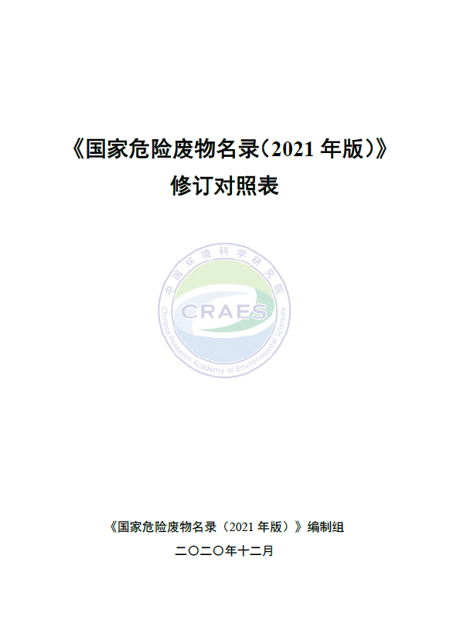
新《名录》修订解读
● 修订历程及变化
● 《名录》正文解读
● 《名录》修订要点
● 有关工作衔接
● 部分废物属性判定
● 其他危废相关问题

Slide 3
危险废物名录修订历程
1989
1995
1998
2004
2008
2013
2016
2019
2021
巴塞尔公约
危废名录
（首次印发）
危废名录
（第二版）
危废名录
（第三版）
危废名录
（第四版）
固废法
固废法
修订
两高司法
解释
固废法
修订

Slide 4




危险废物名录修订历程
98版名录
08版名录
16版名录
21版名录
47大类
无豁免管理
49大类
400小类
无豁免管理
46大类
479小类
16类豁免管理
46大类
467小类
32类豁免管理

Slide 5






新《名录》变化情况
正文部分
附表部分
附录部分
增加了“第七条 本名录根据实际情况实行动态调整”的内容，删除了2016年版《名录》中第三条和第四条规定
增加或删减使种类数减少2种（包括新增4种，删减6种）；拆分或合并使种类数减少10种（包括拆分增加3种，合并减少13种）
另修改了90种危险废物的文字表述或危险特性表述
新增豁免16个种类危险废物，豁免的危险废物共计达到32个种类

Slide 6
《名录》正文部分
依据
第一条 根据《中华人民共和国固体废物污染环境防治法》的有关规定，制定本名录。
原则
第二条 具有下列情形之一的固体废物（包括液态废物），列入本名录：
（一）具有毒性、腐蚀性、易燃性、反应性或者感染性一种或者几种危险特性的；
（二）不排除具有危险特性，可能对生态环境或者人体健康造成有害影响，需要按照危险废物进行管理的。
第三条 列入本名录附录《危险废物豁免管理清单》中的危险废物，在所列的豁免环节，且满足相应的豁免条件时，可以按照豁免内容的规定实行豁免管理。
豁免规定
混合判定
第四条 危险废物与其他物质混合后的固体废物，以及危险废物利用处置后的固体废物的属性判定，按照国家规定的危险废物鉴别标准执行。

Slide 7
《名录》正文部分
危险特性
第五条 本名录中有关术语的含义如下:
(四)危险特性，是指对生态环境和人体健康具有有害影响的毒性(Toxicity， T)、腐蚀性(Corrosivity， C)、易燃性(Ignitability， I)、反应性(Reactivity， R)和感染性(Infectivity， In)。
T/C表示可能具有T或C T，C表示具有T，同时可能具有C
危废鉴别
第六条 对不明确是否具有危险特性的固体废物，应当按照国家规定的危险废物鉴别标准和鉴别方法予以认定。
经鉴别具有危险特性的，属于危险废物，应当根据其主要有害成分和危险特性确定所属废物类别，并按代码“900-000-××”(××为危险废物类别代码)进行归类管理。经鉴别不具有危险特性的，不属于危险废物。
动态调整
第七条 本名录根据实际情况实行动态调整。
第八条 本名录自2021年1月1日起施行。原环境保护部、国家发展和改革委员会、公安部发布的《国家危险废物名录》(环境保护部令第39号)同时废止。
施行时间

Slide 8

《名录》修订要点
一、判断废物危废及类别的优先顺序
代码含义
判定原则
危险废物来源广泛，存在同一种废物来源于多个行业的现象。《名录》中的行业代码指的是该种废物的主要产生行业来源，不是唯一来源。
采取以废物描述为主，以行业来源为辅的原则，当两者发生矛盾或不一致时，应以废物描述作为主要判断依据。
行业来源
废物描述
废物名称不重要，关键在于其产生过程

Slide 9
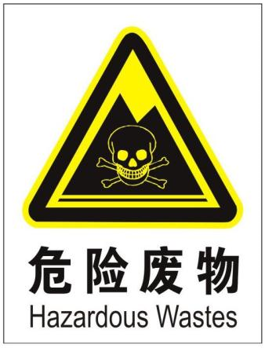
《名录》修订要点
二、《名录》中括号注明“不包括…”的废物，是否不属危废
危险废物法律定义
列入《名录》的废物属于危险废物，未列入《名录》废物根据国家规定的危险鉴别标准和鉴别方法认定具有危险特性的也属于危险废物
危险废物鉴别标准
本次修订删除的废物，以及《名录》中用括号注明的“不包括…”的废物，均属于未列入《名录》的废物。对于这些废物，若不能通过工艺分析等排除其存在危险特性，则需进一步根据《危险废物鉴别标准》（GB5085.1~7）和《危险废物鉴别技术规范》（HJ 298）等判定是否属于危险废物。

Slide 10
《名录》修订要点
三、《名录》修订删除正文中医疗废物和废弃危险化学品
相关条款（第三条和第四条）的原因
医疗废物
废弃危险化学品
1.不再规定“医疗废物属于危险废物”
2.《名录》附表中列出医疗废物有关种类，且规定“医疗废物分类按照《医疗废物分类目录》执行”
1.进一步明确纳入危险废物环境管理的废弃危险化学品的范围
2.进一步明确废弃危险化学品纳入危险废物环境管理的要求

Slide 11
《名录》修订要点
三、《名录》修订删除正文中医疗废物和废弃危险化学品
相关条款（第三条和第四条）的原因
废弃危险化学品不能简单等同于危险废物
危险化学品是否废弃监管部门难以界定
《危险化学品目录》中危险化学品并不是都具有环境危害特性，例如“液氧”“液氮”等仅具有“加压气体”物理危险性的危险化学品。
有些易燃易爆危险化学品废弃后，其危险化学品属性并未改变，《名录》针对废弃危险化学品特别提出“被所有者申报废弃”，即危险化学品所有者应该向应急管理部门和生态环境部门申报废弃。
响水“3·21”事故中，企业既未按国家有关标准将废弃危险化学品稳定化处理后纳入危险废物环境管理，也未向应急管理部门和生态环境部门申报，逃避监管，酿成重大事故。2021版《危废名录》不再要求废弃的化学品属于危废，避免废弃化学品自动成为危险废物，自动纳入环境监管，让监管被动。

Slide 12
《名录》修订要点
三、豁免内容的具体含义
全过程不按危废管理
填埋（或焚烧）处置过程不按危废管理
全过程均豁免，各管理环节无需执行危险废物环境管理规定。需要强调，除“全过程不按危险废物管理”的情景下的危险废物转移过程，以及收集过程豁免条件下危险废物收集并转移到集中贮存点的转移过程可不运行转移联单外，其他豁免情景下转移危险废物的，均需运行危险废物转移联单。
填埋（或焚烧）处置企业可不需要持有危险废物综合许可证，填埋（或焚烧）的污染控制执行豁免条件规定的要求；需运行转移联单，且在处置企业内的贮存等其他环节仍按照危险废物进行管理。
收集过程不按危废管理
水泥窑协同处置过程不按危废管理
收集单位可不需要持有危险废物收集许可证，收集并转移至集中贮存点的转移过程可不运行转移联单；集中收集后的贮存以及其他环节仍按照危险废物进行管理。
水泥企业可不需要持有危险废物综合许可证，协同处置过程的污染控制执行豁免条件规定的要求；需运行转移联单，且在处置企业内的贮存等其他环节仍按照危险废物进行管理。
利用过程不按危废管理
不按危废进行运输
利用企业可不需要持有危险废物综合许可证；需运行转移联单，且在利用企业内的贮存等其他环节仍按照危险废物进行管理。
运输过程可不按危险货物运输，运输过程的污染控制执行豁免条件规定的要求；需运行转移联单。
“豁免内容”指可不按危废管理的内容，前提是满足《名录》豁免清单规定的相应豁免条件

Slide 13

纳入危险废物豁免管理清单的废物仍属于危险废物
《危险废物豁免管理清单》仅豁免了危险废物特定环节的部分管理要求，并没有豁免其危险废物的属性。在所列的豁免环节，且满足相应的豁免条件时，才可以按照豁免内容的规定实行豁免管理。
• “豁免环节”指可不按危险废物管理的环节；
• “豁免条件”指可不按危险废物管理应具备的条件；
• “豁免内容”指可不按危险废物管理的内容，前提是满足《名录》豁免清单规定的相应豁免条件
如：全部环节豁免的，虽然性质上仍是危废，但是可以全过程不按照危废管理。这些过程包括：“收集、运输、利用、处置”等。

Slide 14
鼓励危废协同处置
鼓励产废单位广泛的利用“社会资源”，协同处置部分危险废物。避免因为区域性的危废处置能力不足，导致企业无法处置危废，出现危废“爆仓”等现象。
可利用水泥窑、烧结机等工业窑炉，污水处理厂、一般工业固废填埋场、生活垃圾填埋场和生活垃圾焚烧厂等污染防治设施，促进资源循环及清洁生产。
如：企业产生的废酸废碱等，在满足一定条件下（主要是一类重金属的浓度），可以利用污水处理厂进行协同处置，而不必是专门的危废处置单位。此外，某些“飞灰”、废树脂粉等“干燥”无渗滤液的危废，可利用生活垃圾填埋场协同处置。
鼓励清洁生产和部分危废资源回收利用
《豁免管理清单》中新增无机废酸(HW34)、废碱(HW35)、含油金属屑、废铁质油桶、铬渣等，在部分特定利用过程，可进行豁免管理。
如：含油金属屑、废铁质油桶、铬渣等，通过“冶炼”工艺再利用时，利用环节豁免管理。

Slide 15
鼓励“点对点”定向利用豁免
由于危险废物种类繁多，利用方式多样，难以逐一作出规定，需要各地结合实际实行更灵活的利用豁免管理，进一步推动危险废物利用。因此，2021年版《危废名录》特别提出“在环境风险可控的前提下，根据省级生态环境部门确定的方案，实行危险废物‘点对点’定向利用”。
“点对点”定向利用就是一家单位产生的一种危险废物，可作为另外一家单位环境治理或工业原料生产的替代原料进行使用。可视为定向资源化的过程。
“点对点”定向利用针对那些未列入《危险废物豁免管理清单》中的危险废物，或利用过程不满足《危险废物豁免管理清单》所列豁免条件的危险废物。
可见，点对点针对的是并不具有“通用”利用价值的危废，这类危废仅是在特定情况下可以再利用，所以采取“点对点”。具有“通用”利用价值的危废直接纳入《危险废物豁免管理清单》。
目前，上海、山东、江苏等地已经探索开展了危险废物“点对点”定向利用豁免管理相关工作，效果良好。将来各地方将建立“点对点”定向利用豁免管理的实施细则，给出确定的方案。

Slide 16
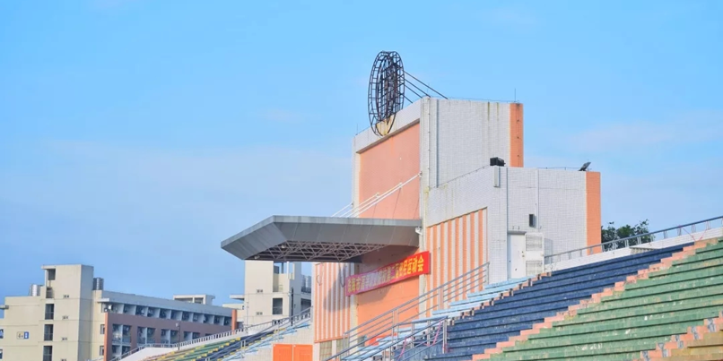

“点对点”定向利用豁免如何操作实施
省级确定方案
《名录》特别提出“在环境风险可控的前提下，根据省级生态环境部门确定的方案，实行危险废物‘点对点’定向利用”。
省级制定细则
“点对点”定向利用豁免管理实施过程中，各省级生态环境部门可结合本地实际制定实施细则，组织开展相关工作。

Slide 17
“点对点”定向利用企业是否不需持危险废物综合许可证
满足相应豁免条件
向省生态环境
部门提出申请
不需持危险废物综合许可证
根据省生态环境部门确定的方案
确保风险可控前提

Slide 18
利用或处置豁免的危废预处理及次生废物
利用或处置前，交另一家企业预处理，预处理环节是否豁免
豁免的处置环节产生的次生废物是否适用衍生原则
《名录》第三条规定“列入本名录附录《危险废物豁免管理清单》中的危险废物，在所列的豁免环节，且满足相应的豁免条件时，可以按照豁免内容的规定实行豁免管理”，预处理环节不在所列的豁免环节，因此，该环节不能豁免。
《危险废物豁免管理清单》仅豁免了危险废物特定环节的部分管理要求，并不是豁免其危险废物属性。因此，豁免的处置环节产生的废物仍应按照《国家危险废物名录》《危险废物鉴别标准》（GB5085.1~7）《危险废物鉴别技术规范》（HJ 298）等确定其危险废物属性。

Slide 19
《名录》修订要点
四、进一步规范疫情期间医疗废物应急处置管理
1.感染性废物、损伤性废物和病理性废物（人体器官除外），按照《医疗废物高温蒸汽集中处理工程技术规范（试行）》等要求进行处理后，新增加对运输过程实施豁免管理。
2.重大传染病疫情期间产生的医疗废物，按事发地的县级以上人民政府确定的处置方案进行运输和处置，对运输和处置过程实施豁免管理。
五、修改生活垃圾中危险废物豁免管理规定
随着我国《生活垃圾分类制度实施方案》的颁布，以及“无废城市”建设工作的推进，我国大部分城市将实行生活垃圾强制分类。
六、修改实验室废物表述
进一步细化为生产、研究、开发、教学、环境检测（监测）活动中，化学和生物实验室（不包含感染性医学实验室及医疗机构化验室）产生的含氰、氟、重金属无机废液及无机废液处理产生的残渣、残液，含矿物油、有机溶剂、甲醛有机废液，废酸、废碱，具有危险特性的残留样品，以及沾染上述物质的一次性实验用品（不包括按实验室管理要求进行清洗后的废弃的烧杯、量器、漏斗等实验室用品）、包装物（不包括按实验室管理要求进行清洗后的试剂包装物、容器）、过滤吸附介质等

Slide 20
《名录》修订要点
七、修改农药包装废弃物豁免管理规定
本次修订对农药包装废弃物收集、运输、利用和处置环节实施有条件豁免管理，体现《农药包装废弃物回收管理办法》。
八、修改铜、铅、锌、铝冶炼相关危险废物的规定
梳理细化了铜、铅、锌冶炼过程产生的危险废物种类及其工艺来源和危险特性。明确了铝冶炼过程产生的危险废物种类及其工艺来源和危险特性。
九、删除为防治动物传染病而需要收集和处置的废物。
2016 年版《名录》将“为防治动物传染病而需要收集和处置的废物”列为900-001-01 类危险废物，本次修订将900-001-01 类危险废物删除。考虑按照《动物防疫法》的规定进行无害化处理，

Slide 21
新《名录》实施后的工作衔接
代码变动
涉危废种类或代码等发生变化的，需及时变更危废管理计划和排污许可证等信息
涉跨省转移的危废种类或代码等发生变化的，需对转移计划进行变更并重新提交转移申请
增减类别
合并调整
危废收集、综合许可证中相关种类或代码等发生变化的，需及时变更

Slide 22

部分废物属性判定
根据900-252-12“使用油漆（不包括水性漆）、有机溶剂进行喷漆、上漆过程中产生的废物”，水性漆渣是否不属于危险废物
“不包括水性漆”是指水性漆渣不属于列入《名录》的危险废物，其是否属于危险废物需要根据《危险废物鉴别标准》（GB5085.1~7）《危险废物鉴别技术规范》（HJ 298）等予以判定。

Slide 23
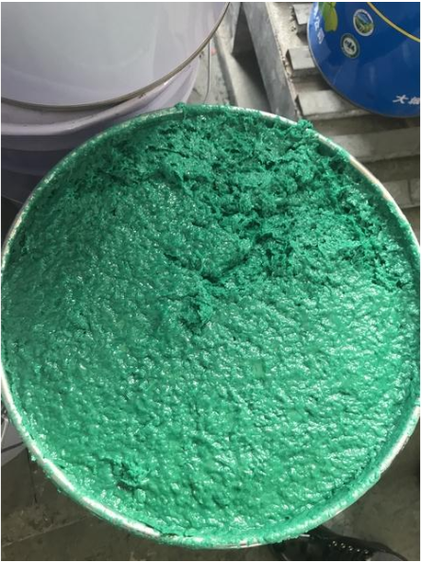
部分废物属性判定
外墙涂料是否属于900-255-12类废物，即“使用各种颜料进行着色过程中产生的废颜料”
900-255-12是指使用各种颜料进行着色过程中产生的废颜料，外墙涂料不属于颜料，因此废弃的外墙涂料不属于900-255-12类废物。
此外，废弃的外墙涂料的属性应根据其外墙涂料的组成成分，明确是否属于水性涂料，属于水性涂料的不属于900-299-12类废物（生产、销售及使用过程中产生的失效、变质、不合格、淘汰、伪劣的油墨、染料、颜料、油漆（不包括水性漆） ）。

Slide 24
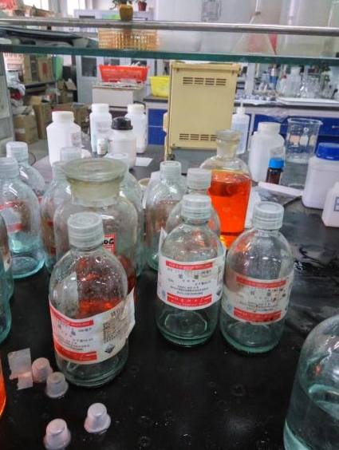
部分废物属性判定
900-047-49是否包括企业的化验室产生的实验室废物
包括。新《名录》的表述明确：生产、研究、开发、教学、环境检测（监测）活动中，化学和生物实验室（不包括感染性医学实验室及医疗机构化验室）产生的具有危险特性的废物、包装物属于900-047-49类废物。
（不包括按实验室管理要求进行清洗后的废弃烧杯、量器、漏斗等，不包括按实验室管理要求进行清洗后的时机包装物、容器）

Slide 25
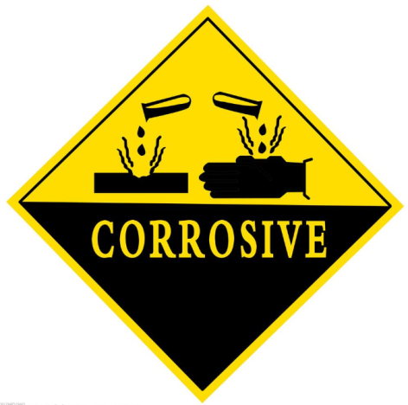

部分废物属性判定
含有或沾染腐蚀性、易燃性危险废物的废弃包装物是否属于《国家危险废物名录》中的废物
900-041-49“含有或沾染毒性、感染性危险废物的废弃包装物、容器、过滤吸附介质”属于危险废物。
含有或沾染具有腐蚀性、易燃性危险废物的废弃包装物不属于《名录》中的废物，其是否属于危险废物需要根据《危险废物鉴别标准》（GB5085.1~7）《危险废物鉴别技术规范》（HJ 298）予以认定。

Slide 26
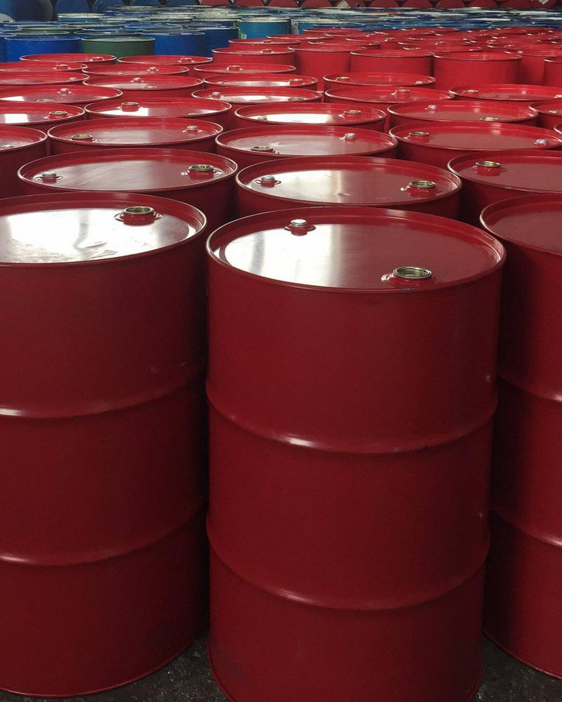
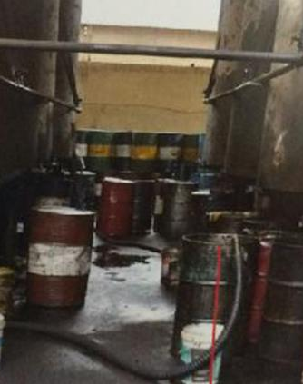
部分废物属性判定
《名录》豁免清单中900-249-08“废铁质油桶（不包括900-041-49类）”是否包含盛装废矿物油的铁质废油桶
盛装废矿物油的废铁质油桶属于900-041-49类废物
盛装矿物油的废铁质油桶属于900-249-08类废物
两类废物的区别在于前者是盛装废矿物油，后者是盛装矿物油。本条款豁免的是900-249-08类废物，而900-041-49类废物由于其所盛装的废矿物油组分复杂，利用过程环境风险较大，因此未被纳入豁免管理，故不在该条豁免范围内。

Slide 27
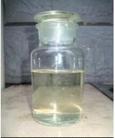
部分废物属性判定
豁免清单规定，HW34/35类废物中仅具有腐蚀性危险特性的废酸/碱，作为工业污水处理厂污水处理中和剂利用，且满足一定条件时，利用过程不按危险废物管理。如何理解该条款中所称“工业污水处理厂”
该条款中所称“工业污水处理厂”不仅仅指专门从事工业污水处理的处理厂，还包含工业废水产生企业车间污水处理设施，以及工业废水产生企业自有的工业污水处理设施。

Slide 28
其他危废相关问题
利用危废生产的产物仍是危废吗？
按照《固体废物鉴别标准通则》（GB34330-2017），利用固体废物生产的产物同时满足如下三条不作为固体废物管理：
• 符合国家、地方制定或行业通行的被替代原料生产的产品质量标准；
• 符合相关国家污染物排放(控制)标准或技术规范要求，包括该产物生产过程中排放到环境中的有害物质限值和该产物中有害物质的含量限值；
• 有稳定、合理的市场需求。
危险废物利用处置后产生的固废仍是危废吗?
按照《危险废物鉴别标准 通则》（GB5085.7-2019）判断如下：
• 仅具有腐蚀性、易燃性、反应性中一种或一种以上危险特性的危险废物利用过程和处置后产生的固体废物，经鉴别不再具有危险特性的，不属于危险废物。
• 具有毒性危险特性的危险废物利用过程产生的固体废物，经鉴别不再具有危险特性的，不属于危险废物。除国家有关法规、标准另有规定的外，具有毒性危险特性的危险废物处置后产生的固体废物，仍属于危险废物。
• 除国家有关法规、标准另有规定的外，具有感染性危险特性的危险废物利用处置后，仍属于危险废物。
注：利用和处置，概念不同哦，不要搞混。感染类的危废，不管利用还是处置，产物都是危废。有毒类的危废，利用后未必，但处置后仍是危废。

Slide 29
其他危废相关问题
一般固废混合危废后属于危废吗？
按照《危险废物鉴别标准 通则》（GB5085.7-2019）判断如下：
• 仅具有腐蚀性、易燃性、反应性中一种或一种以上危险特性的危险废物与其他物质混合，混合后的固体废物经鉴别不再具有危险特性的，不属于危险废物。
• 具有毒性、感染性中一种或两种危险特性的危险废物与其他物质混合，导致危险特性扩散到其他物质中，混合后的固体废物属于危险废物。
• 危险废物与放射性废物混合，混合后的废物应按照放射性废物管理。
这个定义更为科学，司法方面意义重大:
如果3kg的危废混合在3t的一般固废中，按照老办法就得直接抓人（两高司法解释，危废非法处置3t以上，可以入刑，“污染环境罪”）。现在，可以先经过鉴别（限于腐蚀性、易燃性、反应性的混合固废）。
危废的运输需要特殊资质吗？
危废的运输仍然需要资质，但除了“医疗”和“农药”等少数几类危废在运输环节需要满足相关标准外，部分固态危废的运输，在满足“防雨、防渗漏、防遗撒”的要求下，运输环节豁免，不需要办理危险货物运输资质。

Slide 30
其他危废相关问题
哪些情况某些“废液”的可不按照“液体废物”管理？
按照《固体废物鉴别标准通则》（GB34330-2017）的规定，如下的情况，不作为液态废物管理：
• 满足相关法规和排放标准要求可排入环境水体或者市政污水管网和处理设施的废水、污水；
• 经过物理处理、化学处理、物理化学处理和生物处理等废水处理工艺处理后，可以满足向环境水体或市政污水管网和处理设施排放的相关法规和排放标准要求的废水、污水；
• 废酸、废碱中和处理后产生的满足以上两条要求的废水。
实验室产生的废酸废碱等“废液”，可以直接用在自己的污水处理站调PH值，但前提是不要引入额外的污染因子（特别是一类重金属），或是废酸废碱中一类污染物含量低于该污水处理厂排放标准（2021版《危废名录》）。
哪些情况某些“废液”的可不按照“液体废物”管理？
《危废名录》只告诉你什么是危废，但不告诉你什么不是。跟《危险化学品目录》一样，不纳入的未必不是危化品。针对是否危废的判定方法是：
首先看《危险废物名录》，如果没纳入，再看环评文件（已批），如果也没有，一般情况下可判断不属于危废（环评是根据《危废名录》及该物质的理化特性判断的，由执业资格的工程师判断，一般可信）。但该判断并不绝对，还有无法确定的情况。对不明确是否具有危险特性的固体废物，应当按照国家规定的危险废物鉴别标准和鉴别方法予以认定。经鉴别属于危险废物的，按代码“900-000-××”（××为危险废物类别代码）进行归类管理。

Slide 31
谢 谢！

